Slide 1
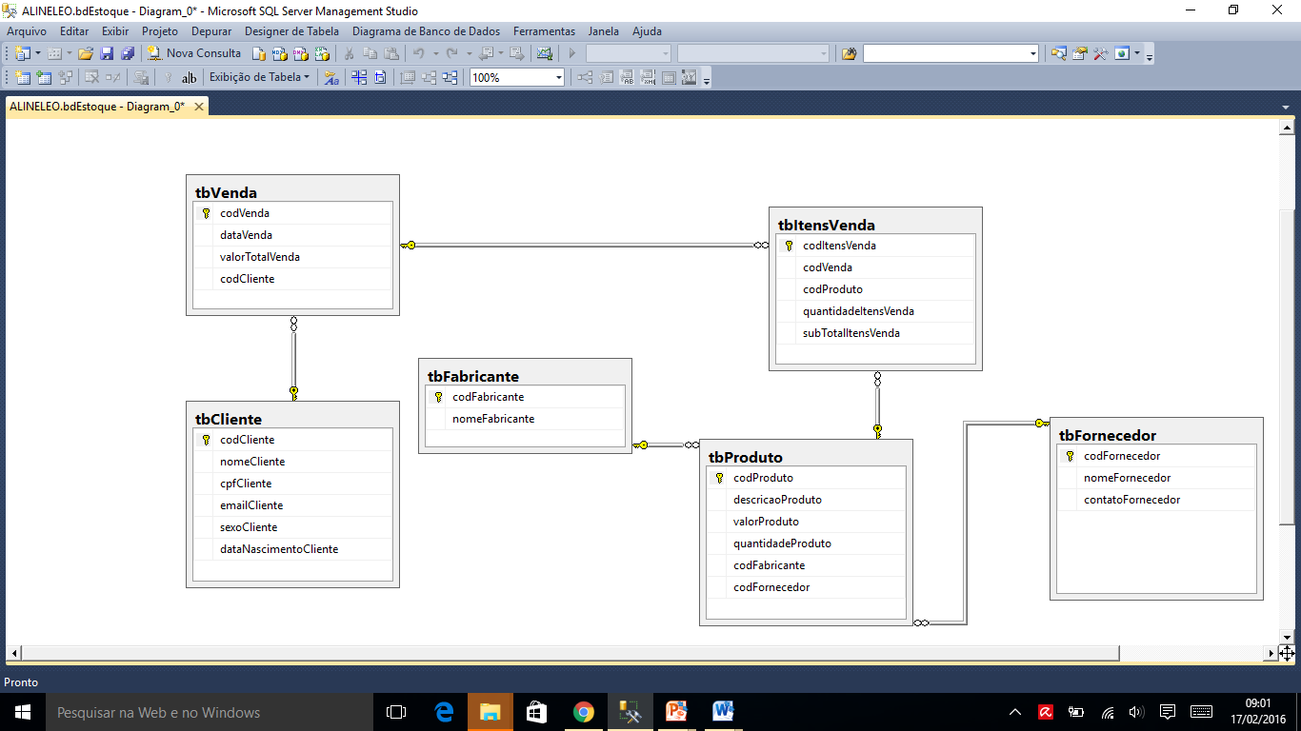
Atividade avaliativa TLBD-II
Criar o banco de dados bdEstoque

Slide 2
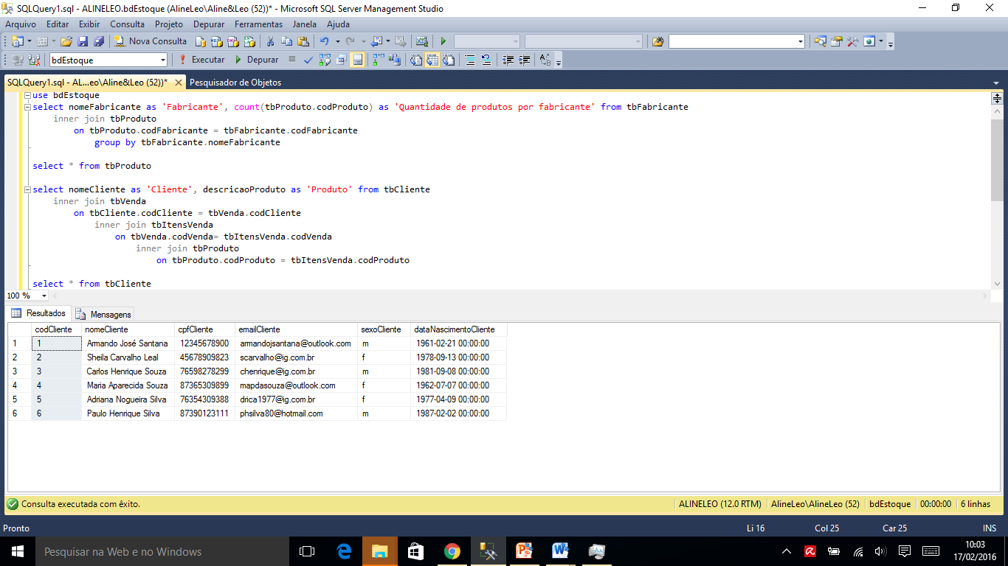
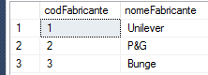
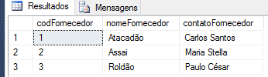
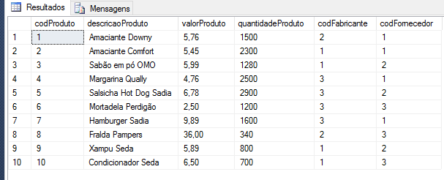
Inserir os dados conforme abaixo para resolução dos exercícios

Slide 3
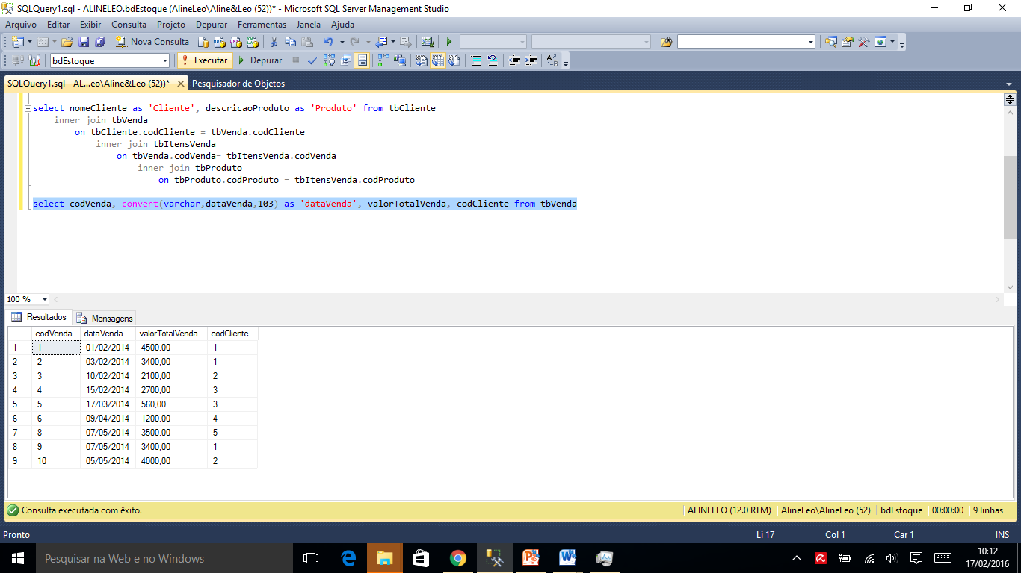
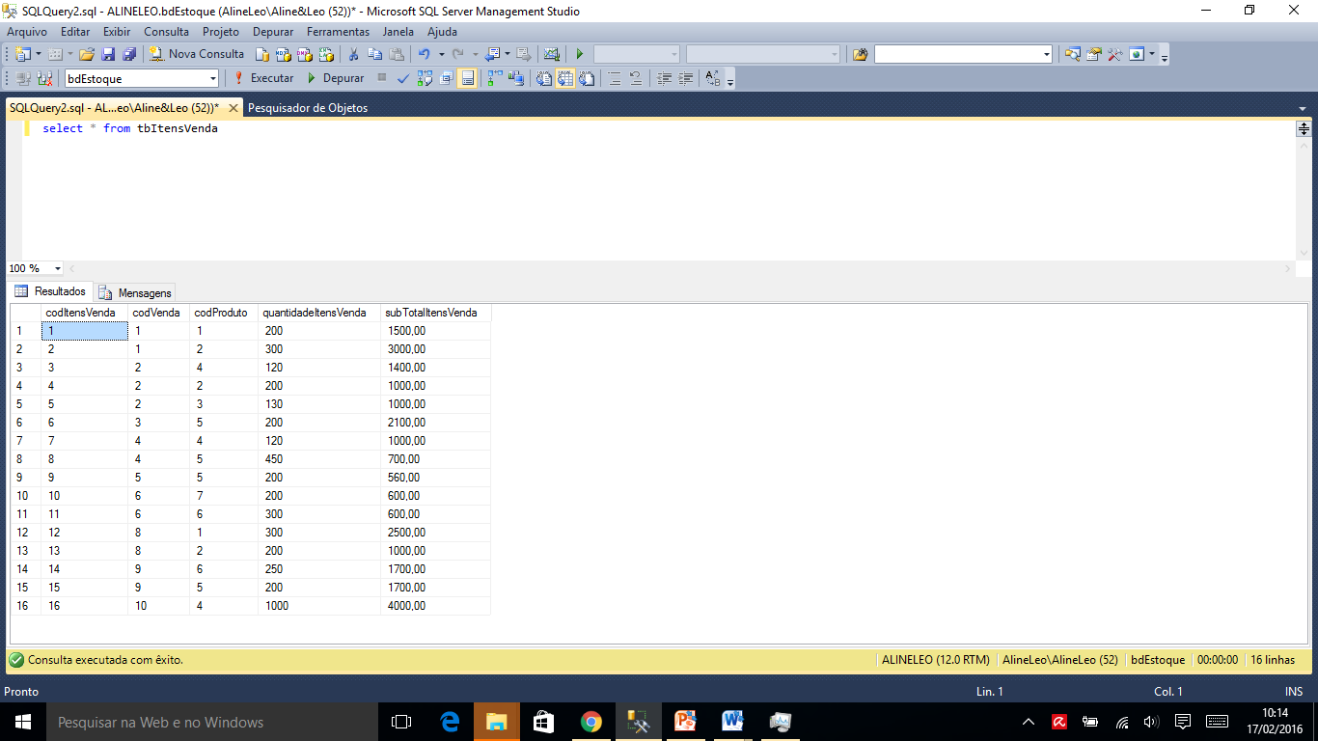
Inserir os dados conforme abaixo para resolução dos exercícios

Slide 4
Fazer as alterações/exclusões que se pede:
1. Alterar o preço dos produtos fabricados pela Unilever aumentando-os em 10%
2.Diminuir os preços dos produtos fabricados pela P&G em 7%
3.Diminuir 30 itens na quantidade dos produtos que são fornecidos pelo Atacadão
4. Alterar o nome da cliente Adriana Nogueira Silva para Adriana Nogueira Silva Campos
5. Conceder 5% de desconto no valor total das venda ocorridas em fevereiro de 2014
6. Apagar todos os itens de venda do produto “Salsicha Hot Dog Sadia”
7. Diminuir o preço dos produtos em 20% que tenham quantidade acima de 1000 no estoque
8. Dar 10% de desconto nas vendas dos clientes que tem código entre 2 e 4
9. Aumentar em 6% o preço de todos os produtos da Sadia
10. Acrescer 2% em todas as vendas ocorridas em fevereiro de 2014

